Slide 1
BasketBask Trainer: обучение арбитров

Slide 2
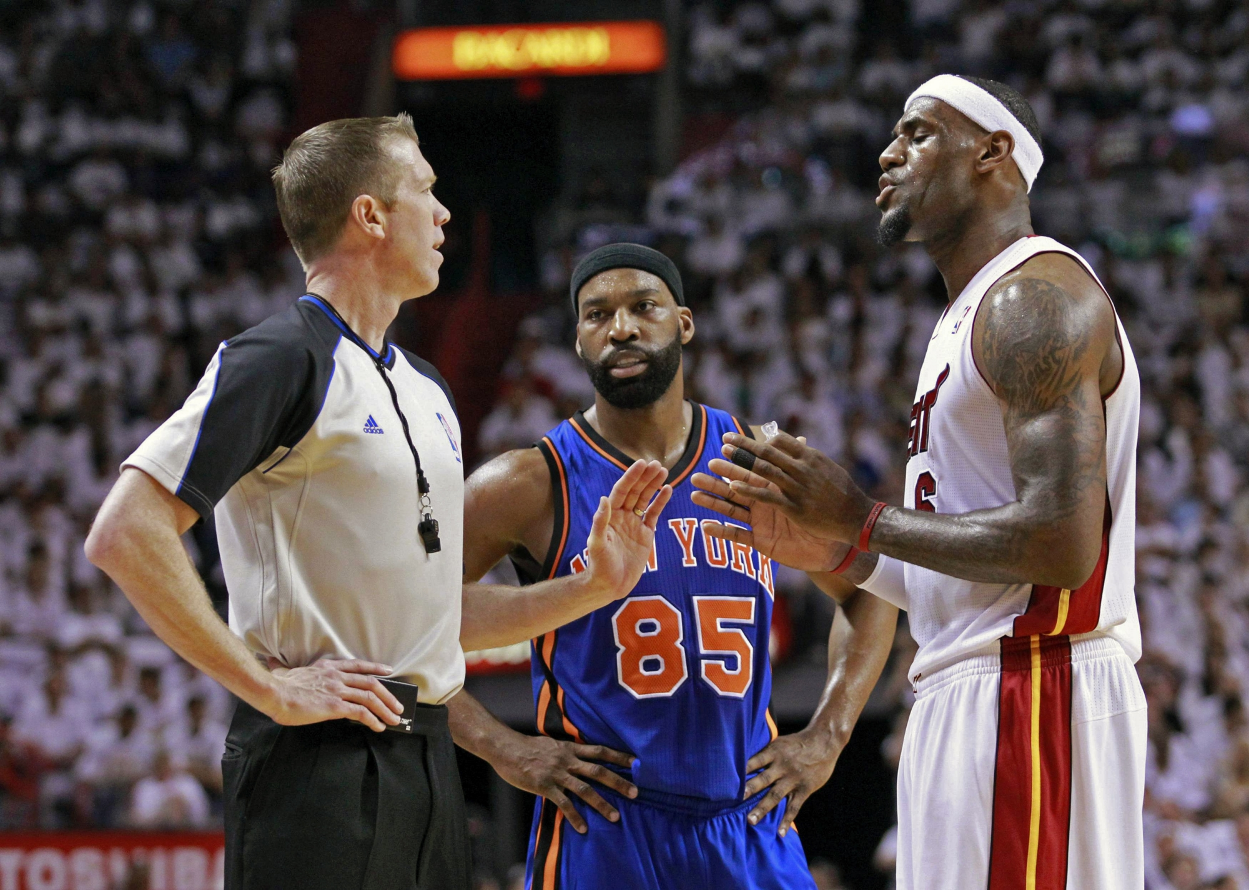
Актуальность проекта
А судьи кто …. ?
А.С. Грибоедов
За последнее время действующая система судейской подготовки постепенно привела российское судейство к снижению признания на международной арене и внутри страны. Произошло естественное возмужание арбитров верхнего эшелона судейского корпуса: большинство из них подошло к верхней планке возрастного ценза (50 лет), а на других уровнях – к нехватке подготовленных арбитров в 36 регионах РФ, в том числе отсутствие судей в школах, колледжах и вузах городов России.

Slide 3
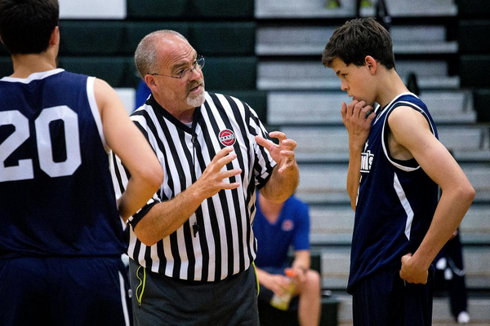
Проблема
Одна из самых невосполнимых потерь — потеря времени.
Ж. Бюффон
Теоретическое изучение практического судейства
Кабинетное решение судейских задач
Отсутствие обучения взаимодействию
Теоретическое кабинетное изучение тактики. Гладкий бег без наблюдения игры.

Slide 4
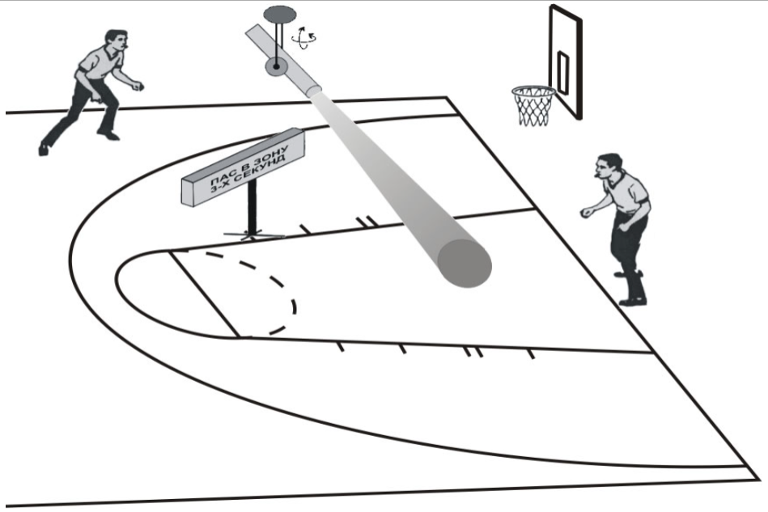
Решение
Неудовлетворенность — первейшее условие прогресса.
Т. Эдисон
Определять уровень и совершенствовать психологическую подготовленность судей.
Совершенствовать алгоритм судейства
Тренировать спортивное зрение
Совершенствовать коммуникации
Овладевать едиными стандартами тактики и техники судейства
Совершенствовать тактику и технику судейства
Совершенствовать физическую кондицию судьи.
Получать достоверную оценку квалификации судьи,
Осваивать специальные термины Правил баскетбола на английском языке и применять их в игре.

Slide 5
Рынок
Мы все учились понемногу Чему-нибудь и как-нибудь.
А. С. Пушкин
Обучение проводит только Российская Федерация баскетбола

Slide 6
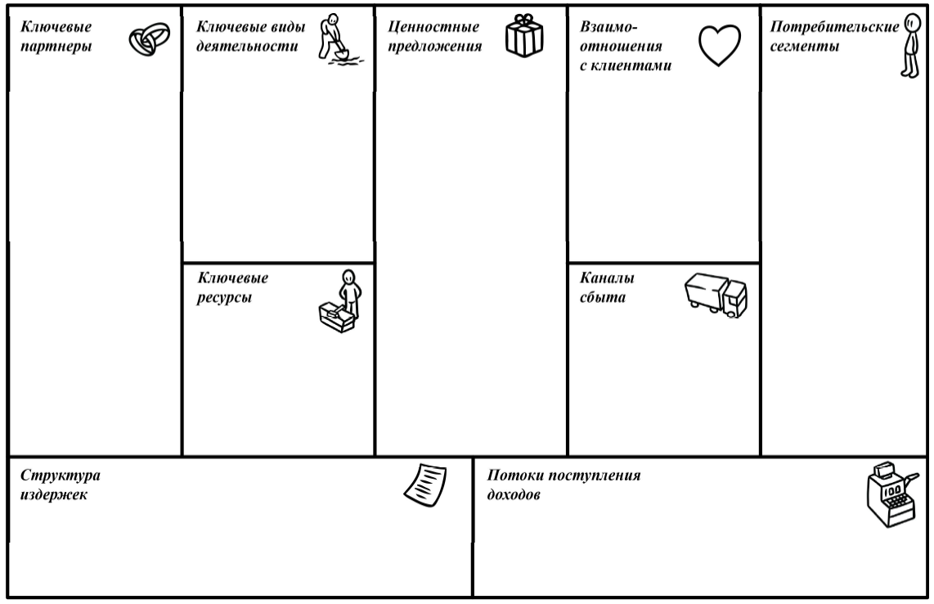
Бизнес-модель
Первое правило бизнеса – поступай с другим так, как он хотел бы поступить с тобой.
Чарлз Диккенс
Обеспечение бесперебойной работы за счет технологии и программного продукта; ускоренное обучение новых арбитров; высокая точность и реалистичность проекции
Поддержка оборудования, помощь в изучении ПО
Разработка ПО и реализация аппаратного комплекса
Школы и спортивные организации
Команда разработчиков, интеллектуальные ресурсы, государственная поддержка
Интернет-реклама, выставки, ярмарки, семинарах и конференциях, связанных с баскетболом
Затраты на разработку, заработная плата разработчикам, налоги, реклама
Продажа и последующее
сопровождение

Slide 7
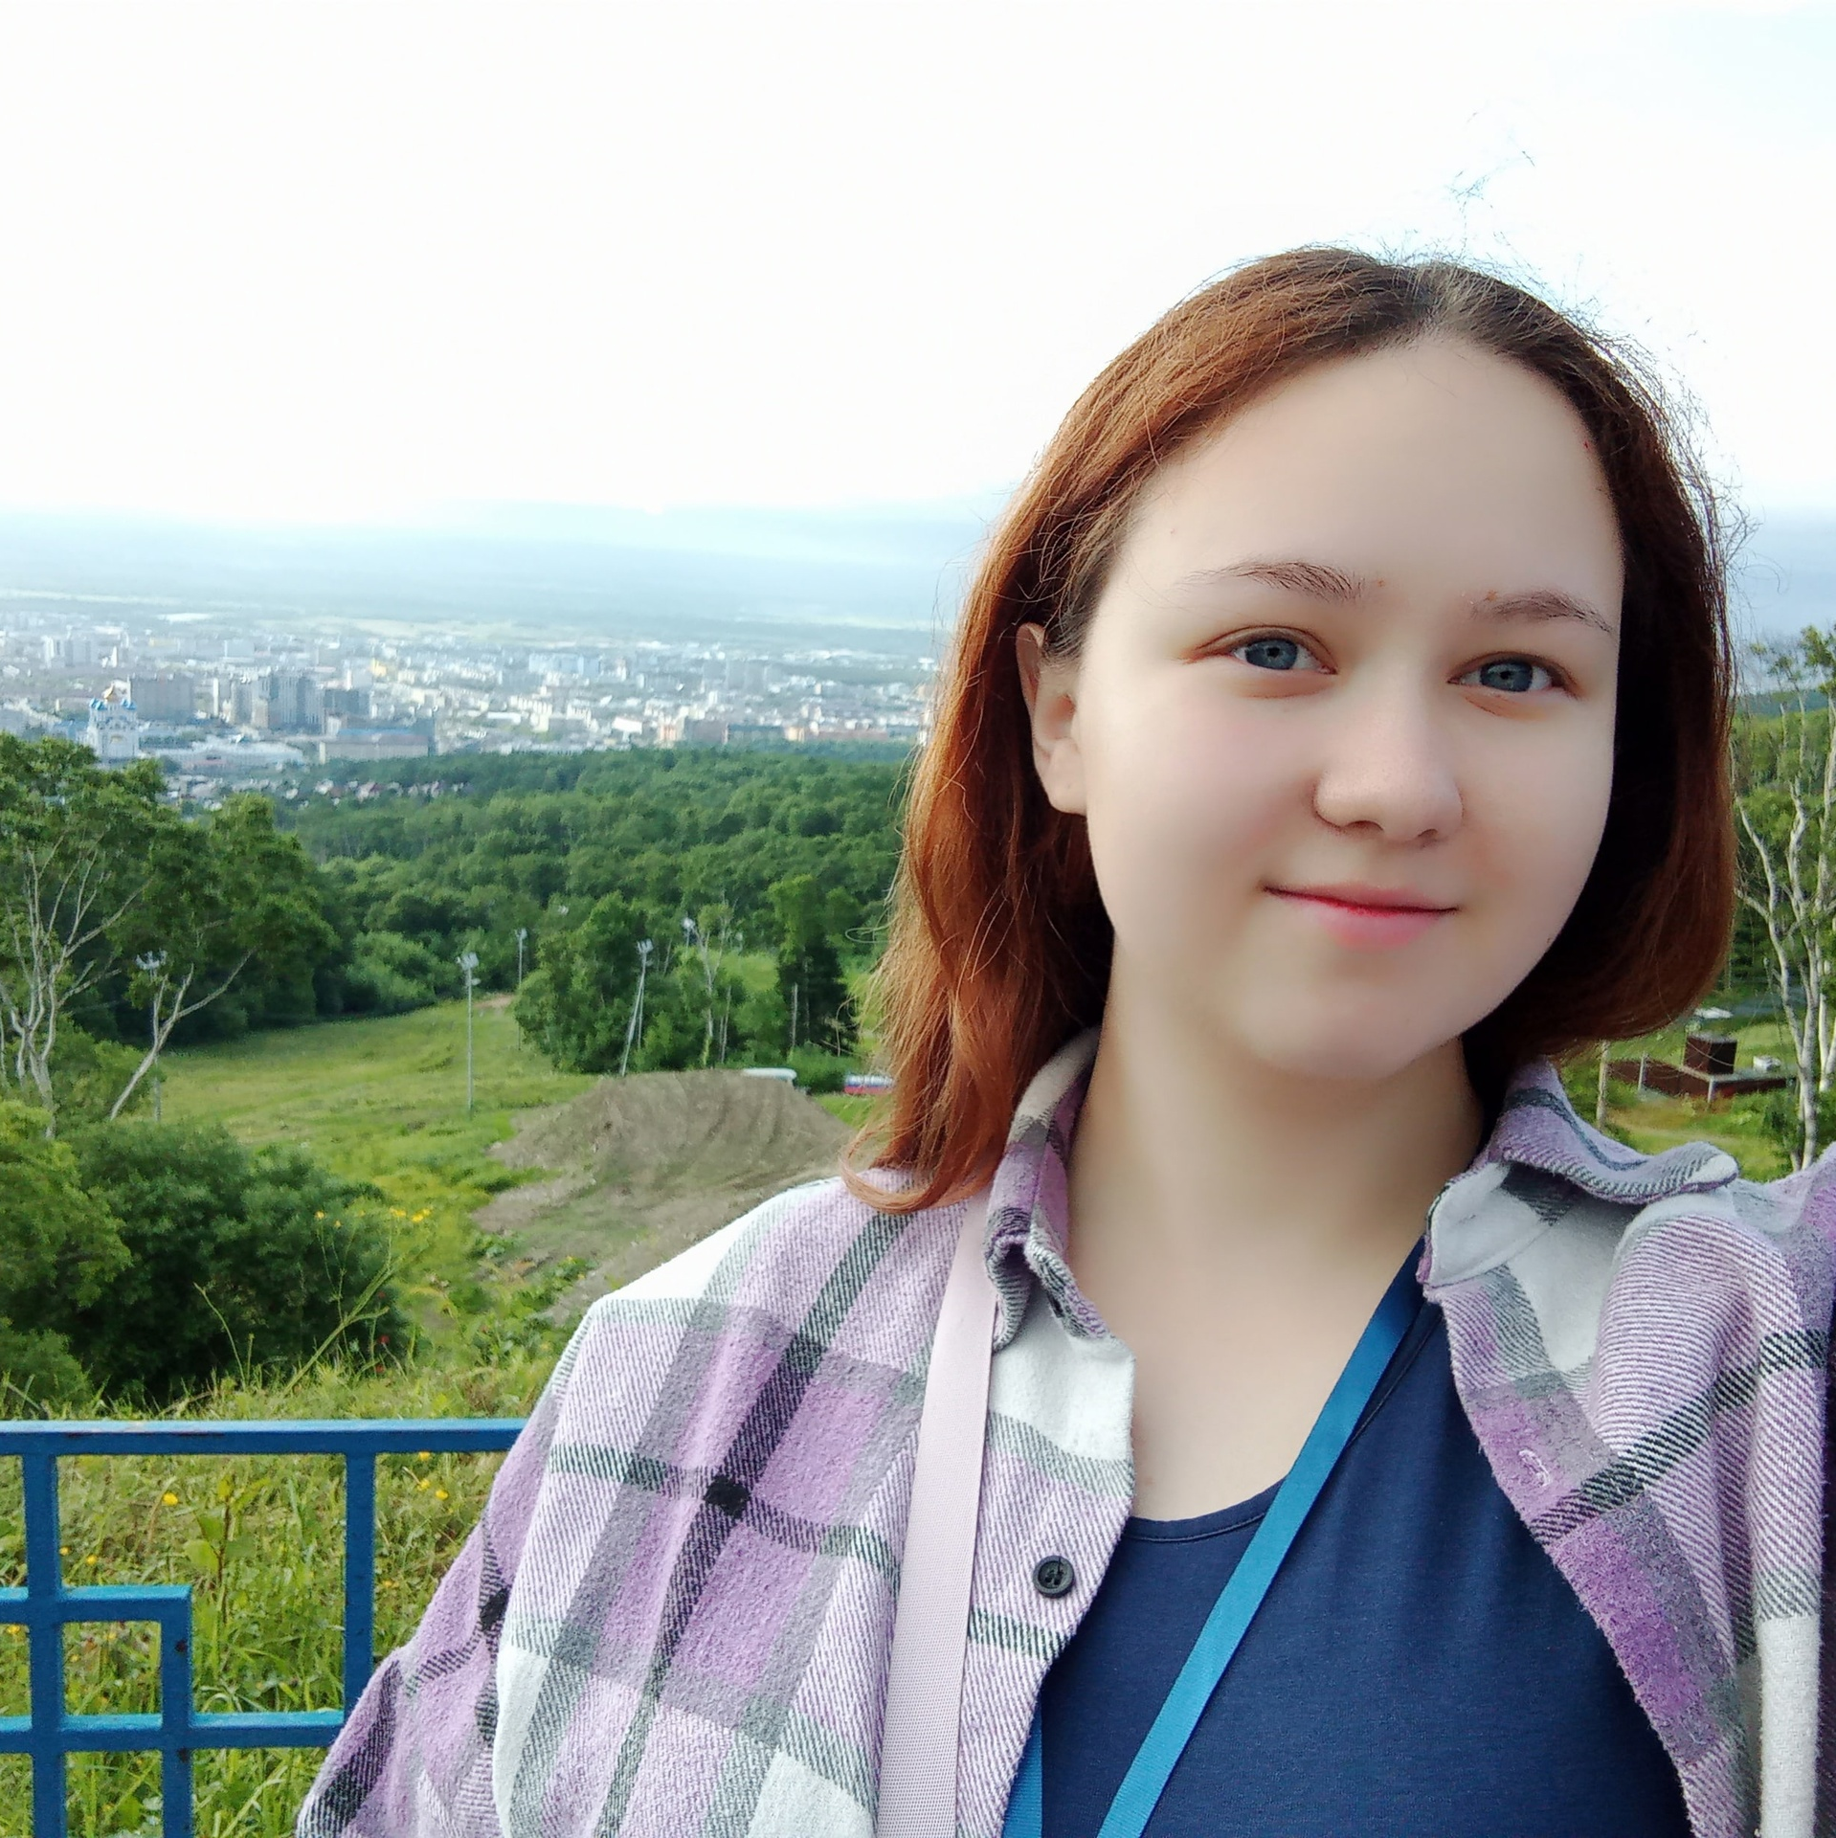

Команда
Командная работа настолько важна, что практически невозможно достичь высот ваших способностей или заработать желаемых денег, не достигнув успеха в команде.
Брайан Трейси
Инженер
Экономист

Slide 8
Планы развития
Будущее любого из нас – сундук с неведомыми сокровищами, из которого мы достаем одни только непрошеные дары.
Джон Дансани

Slide 9

Контакты
Телефон
email
+7 (952) 122-26-21
kiruhinaelena344@gmail.com

